Slide 1
Ser cabeza requiere disciplina y valentía: es un trabajo duro
Protector/proveedor—valentía, habilidad, fuerza, previsión, perseverancia, sacrificio
Visionario—visión espiritual: conocimiento, fe y esperanza en la prueba, “discernir el bien y el mal”
Solucionador de problemas—tomar la iniciativa, primero en la confesión y el perdón, hacer sacrificios
Tomador de decisiones—tomar decisiones difíciles, llevarlas a cabo y asumir la culpa de ellas basándose en la confianza en valores inmutables (pero sin conocer el futuro)
Ejemplo de disciplina personal— autodisciplina personal, financiera y espiritual
Motivador—animar a otros a actuar, sin desanimarse ni disuadirse por la oposición o la dificultad
Sustentador—producir crecimiento y motivar la mejora (Ef 6:4)
Sacrificador—todas las acciones/decisiones no son en beneficio propio

Slide 2
Carácter masculino mandado
Características masculinas útiles
Fuerza
Conocimiento y aptitudes
Iniciativa, establecimiento de metas y planificación
Valentía
Dominio propio
Generalmente:
Manos santas, oración (I Tim 2:8)
Sobrios/disciplinados (Tito 2:2,6)
Ejemplo de integridad (Tito 2:7)
Sin ira ni discusiones (I Tim 2:8)
Ejemplos, respetables (Tito 2:7)
Palabra sana (Tito 2:8)
En el hogar:
Amor sacrificial para la esposa: purificando, honrando... (Ef 5:25-33)
Convivir con esposas de manera comprensiva (I Ped 3:7)
No amargo ni áspero con la esposa: emociones controladas (Col 3:19)
Dar honor a las esposas como a vaso más frágil (I Ped 3:7)
Gobernar [administrar] bien su casa, con dignidad (I Tim 3:4,5)
No exasperar a sus hijo ni desanimarlos (Col 3:21)
Criar, disciplinar, amonestar a sus hijos (Ef 6:4)
La enseñanza clave es el carácter requerido, no la imposición (por edicto) de la posición.

Slide 3
Hombres de oración

Slide 4
Enumere algunos ejemplos bíblicos de hombres que oraban con frecuencia
Jesús
Pablo
David
Daniel
Nehemías

Slide 5
Pablo exhortaba frecuentemente a los cristianos a ser diligentes en sus oraciones...
"Con toda oración y súplica oren en todo tiempo..." – Ef 6:18
"Perseveren en la oración, velando en ella con acción de gracias" – Col 4:2
“Oren sin cesar” – 1 Tes 5:17
La oración conduce al crecimiento espiritual. Ayuda a fortalecer nuestra fe, intensificar nuestra esperanza y profundizar nuestro amor. En resumen, la oración nos hace más parecidos a Jesús, que es la meta suprema de nuestras vidas (Ef 1:3-4; 4:13, 15; Rom 8:29).

Slide 6
¿Cuáles son algunas de las razones por las que acudes a Dios en oración?
Aquí están sus respuestas...
Para buscar la guía de Dios (27%)
Para agradecer a Dios (23%)
Para estar cerca de Dios (19%)
Para ayudar a otros (13%)
Para mejorar la vida de una persona (9%)
Otro (4%)
No lo sé (5%)
(Encuesta a 1000 personas que se identifican como religiosas)

Slide 7
El propósito de la oración
Adoración (alabanza)
Arrepentimiento (confesión de pecado)
Acción de gracias (agradecimiento)
Apelación (petición)

Slide 8
El propósito de la oración
Adoración – Expresar nuestra alabanza a Dios
Ejemplo de David – 1 Crónicas 29:10–13; Salmo 100:4-5
Arrepentimiento – La misericordia se encuentra en la confesión de nuestros pecados
Proverbios 28:13
1 Juan 1:7-10
Acción de gracias: el agradecimiento se enfatiza en nuestras oraciones
Col 4:2; 1 Tes 5:17-18; Ef 5:20
Apelación – sean dadas a conocer nuestras peticiones delante de Dios – Filipenses 4:6
Que se hagan plegarias por todos los hombres – 1 Ti 2:1-2

Slide 9
¿Qué podemos aprender sobre la oración a partir de los ejemplos de la vida de oración de Jesús?
Lucas 11:1
Mateo 19:13; Juan 17:9
Lucas 9:28
Lucas 5:16; Lucas 6:12
Lucas 18:1
Mateo 26:36-44 Mateo 26:36-44

Slide 10
El poder de la oración
Encontramos sabiduría de Dios – Santiago 1:5-8
Encontramos fuerza en Dios – Ef 3:14-16,20
Encontramos paz de Dios – Filipenses 4:6-7
Encontramos perdón de Dios – 1 Juan 1:9-10
Encontramos sanidad de Dios – Santiago 5:16
Encontramos valentía de Dios – Efesios 6:19-20

Slide 11
Aplicación
¿Cuáles son algunas maneras en que puedo evaluar mi vida de oración?
Piense en formas en las que puede mejorar su vida de oración a partir de hoy.

Slide 12
Aplicación
La oración es fundamental para nuestro propio bienestar espiritual y el de nuestra familia. Como líderes, ¿cómo podemos ayudar a inculcar el poder de la oración en nuestro cónyuge e hijos?

Slide 13
Aplicación
¿Cómo podemos superar las barreras a la oración, incluyendo:
• Distracciones
• Indiferencia
• Demasiado ocupado
• No sé qué decir?

Slide 14
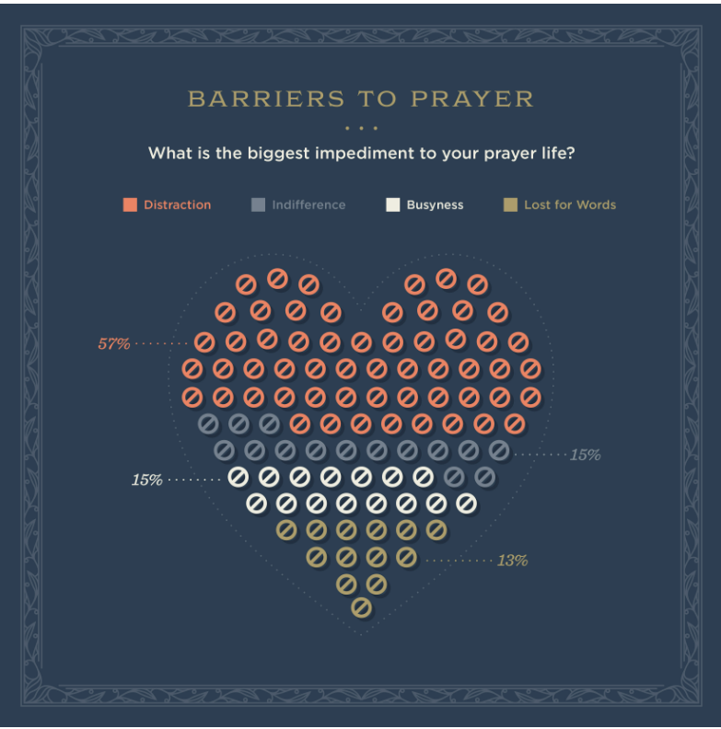
BARRERAS PARA LA ORACIÓN
¿Cuál es el mayor impedimento para tu vida de oración?
Distracción
Indiferencia
Ocupado
No sé qué decir

Slide 15
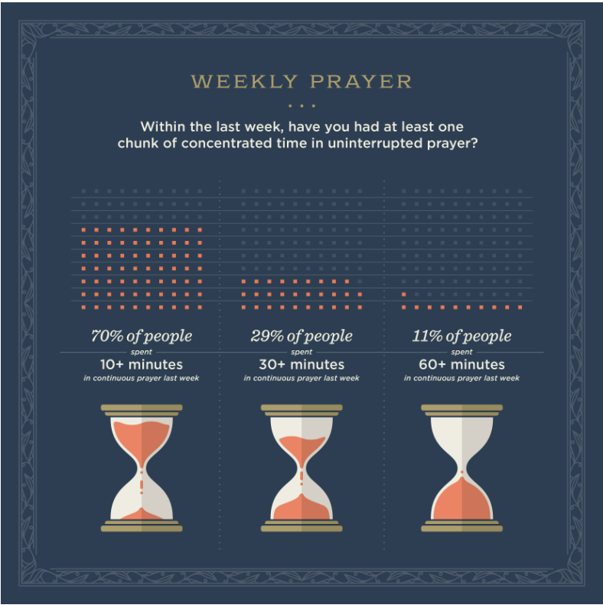
ORACIÓN SEMANAL
En la última semana, ¿has tenido por lo menos un bloque de tiempo concentrado en oración ininterrumpido?
70% de personas
29% de personas
11% de personas
pasó 10+ minutos en oración continua en la última semana
pasó 30+ minutos en oración continua en la última semana
pasó 60+ minutos en oración continua en la última semana

Slide 16
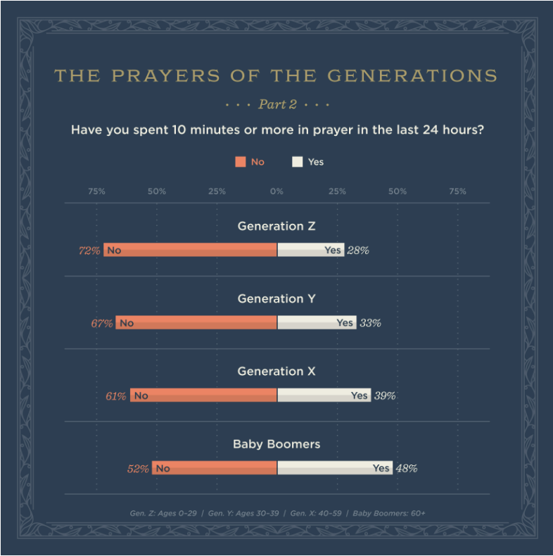
LAS ORACIONES DE LAS GENERACIONES
Parte 2
¿Has pasado 10 minutos o más en oración en las últimas 24 horas?
No
Sí
Edades 0-29
Edades 30-39
Edades 40-59
Edades 60+

Slide 17
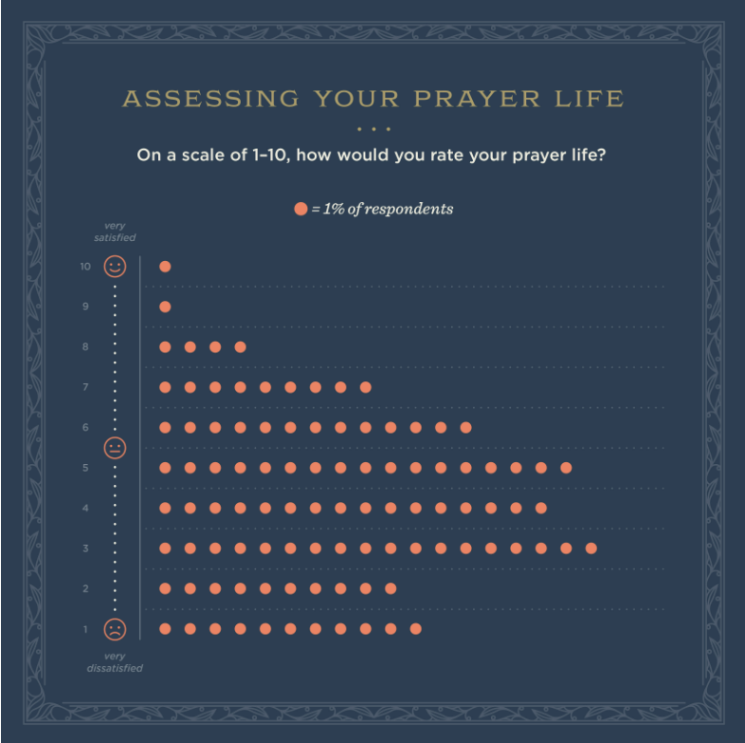
EVALUANDO TU VIDA DE ORACIÓN
En una escala de 1-10, ¿cómo calificarías tu vida de oración?
= 1% de encuestados
Muy satisfecho
2019 – 14K encuestados
Muy insatisfecho

